Slide 1
Genetica di popolazioni A.A 2023/24
(6 CFU)
Laurea triennale in Sc. Biologiche
Prof. Fulvio Cruciani
fulvio.cruciani@uniroma1.it
Telefono: 06 49912826
Ricevimento studenti: sempre (appuntamento via email/telefono)
Edificio Genetica, stanza 3-09 (2°piano)

Slide 2
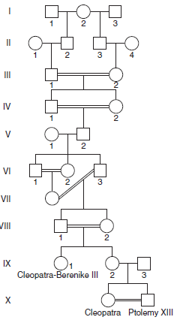
Accoppiamento non casuale

Slide 3
Assunti della legge di Hardy-Weinberg
Accoppiamento casuale
No mutazione
No migrazione
No selezione
Popolazione infinita (no deriva genetica)

Slide 4
Accoppiamento non casuale
inbreeding (inincrocio)
outbreeding (esoincrocio)
accoppiamento assortativo positivo
accoppiamento assortativo negativo

Slide 5
Inbreeding (inincrocio)
Il termine inincrocio si riferisce all’accoppiamento tra individui imparentati
Viene meno uno degli assunti della legge di Hardy-Weinberg
Si ha una variazione delle frequenze genotipiche attese secondo H-W
Le frequenze alleliche rimangono costanti nel tempo
Gli effetti dell’inincrocio interessano tutti i geni degli individui: analogo alla deriva genetica e alla migrazione, differente dalla selezione

Slide 6
Coefficiente di inincrocio (F)
Un individuo si dice autozigote se i suoi due alleli sono copie di un singolo allele proveniente da un antenato comune
Un individuo si dice allozigote se i suoi due alleli non discendono da un’unica copia ancestrale
Un omozigote può essere autozigote o allozigote
Un eterozigote è necessariamente un allozigote
Possiamo esprimere il coefficiente di inincrocio (F) di un individuo in termini probabilistici con la seguente:
Considerato un singolo locus, F è la probabilità che un individuo sia autozigote, ovvero che i due alleli a quel locus siano identici per discesa.
Definizione equivalente: F è la proporzione di geni per i quali un individuo è autozigote

Slide 7
Alleli identici in stato ed alleli identici per discesa
Alleli identici in stato: possono essere definiti come alleli uguali da un punto di vista biochimico, ad esempio una Timina in posizione 12,123,433 del cromosoma 20 è identica in stato alla timina allelica che si trova in un omozigote T/T nella medesima posizione.
Alleli identici per discesa: sono alleli che derivano da un singolo allele presente in un antenato comune
Da queste definizioni, ne consegue che alleli identici in stato possono essere identici per discesa o meno. Alleli identici per discesa sono invece necessariamente anche identici in stato.

Slide 8
Coefficiente di consanguineità
Il coefficiente di inincrocio nelle popolazioni può essere indicato anche come coefficiente di consanguineità:
Il coefficiente di inincrocio/consanguineità di una popolazione corrisponde alla probabilità che due alleli scelti a caso in una popolazione siano identici per discesa
Il termine coefficiente di consanguineità si utilizza anche riferendosi ad una coppia: in questo caso corrisponde alla probabilità che la coppia abbia un figlio autozigote per un determinato locus. Il coefficiente di consanguineità di una coppia corrisponde quindi al coefficiente di inincrocio del figlio

Slide 9
La consanguineità nelle popolazioni umane
Nelle popolazioni occidentali si pratica principalmente esoincrocio, in quanto il matrimonio tra individui imparentati viene scoraggiato.
Al contrario, in alcune popolazioni del Medio Oriente, dell’Africa e dell’India, il matrimonio tra consanguinei stretti è incoraggiato, con percentuali di matrimoni tra consanguinei che possono superare il 50%

Slide 10
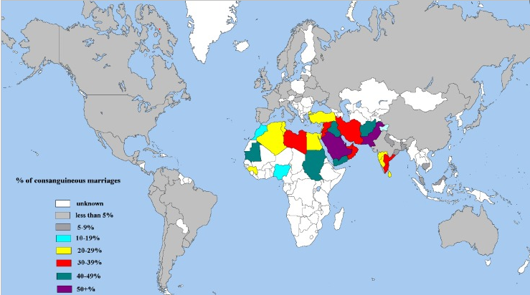
In Italia i matrimoni tra consanguinei corrispondono circa a 1%.
In genetica clinica si indica come «matrimonio consanguineo» quello tra cugini primi o parenti più stretti.

Slide 11
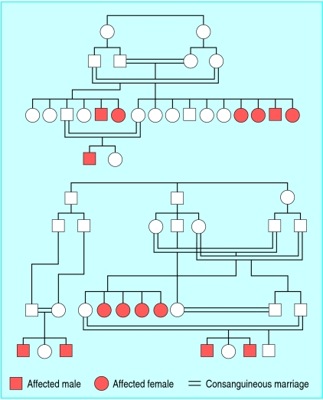
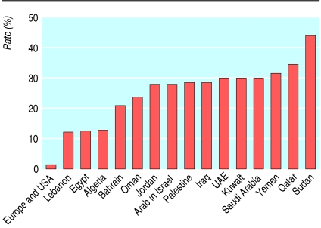
Average rates of marriages between first cousins among Arabs.
Two Arab pedigrees showing high level of consanguinity, large family size, and several affected children in different sibships
Al-Gazali et al. (2006) Genetic disorders in the Arab world. BMJ 333:831-4.

Slide 12
Calcolo del coefficiente di inincrocio dagli alberi genealogici
Incrocio tra cugini primi

Slide 13
Calcolo del coefficiente di inincrocio dagli alberi genealogici
(½)⁶ x 4 = 1/16
½ = probabilità che ciascun individuo ha di trasmettere uno specifico allele (viola nell’esempio)
6= numero di volte che quello specifico allele (viola nell’esempio) deve essere trasmesso a partire dall’antenato comune per arrivare all’individuo F3
4 = numero di differenti alleli (viola, rosso, celeste, blu) per i quali l’individuo F3 potrebbe essere autozigote
F =
½
½
½
½
½
½

Slide 14
F = (½)⁶ x 2 = 1/32

Slide 15
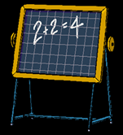
Calcolo del coefficiente di inincrocio per geni X-linked
Ricorda:
La probabilità che una femmina trasmetta un determinato cromosoma X è pari a ½.;
La probabilità che un maschio trasmetta il suo cromosoma X ad una femmina è pari a 1;
La probabilità che un maschio trasmetta il suo cromosoma X ad un figlio maschio è 0!!!;
F = (½)⁴ x 2 = 1/8

Slide 16
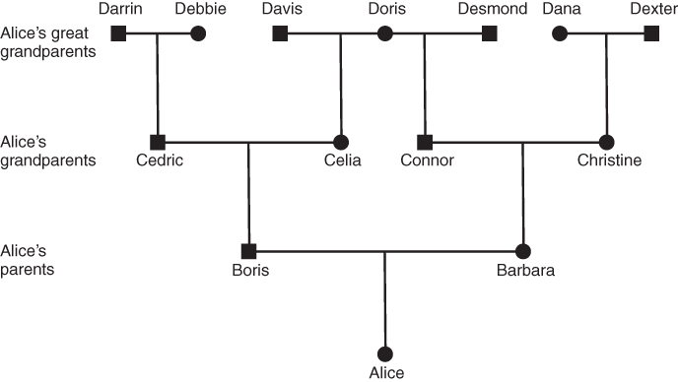
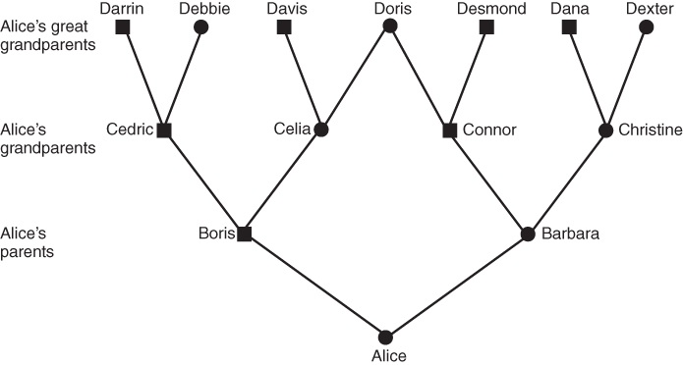
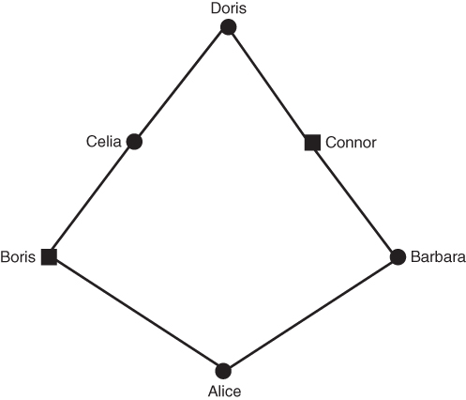
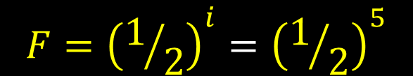
Metodo rapido per il calcolo del coefficiente di inincrocio (loci autosomici)
i = numero di antenati nell’anelllo.
$$F={\left(1/2\right)}^{i}={\left(1/2\right)}^{5}$$

Slide 17

Metodo rapido per il calcolo del coefficiente di inincrocio Loci X-linked
$$F={\left(1/2\right)}^{if}$$
if = numero di antenati femminili nell’anelllo.
ATTENZIONE:
Se nell’anello ci sono due o più maschi consecutivi, F= 0
Non ha senso parlare di F di un maschio relativamente a loci X-linked (ha solo un X!)

Slide 18

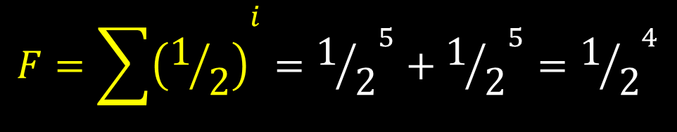
Metodo rapido per il calcolo del coefficiente di inincrocio in presenza di più antenati comuni
i = numero di antenati nell’anello = 5 (entrambi gli anelli)
numero di antenati comuni (=numero di anelli)= 2
$$F={\sum{\left(1/2\right)}}^{i}={1/2}^{5}+{1/2}^{5}={1/2}^{4}$$

Slide 19
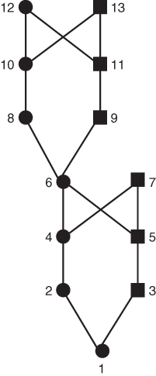
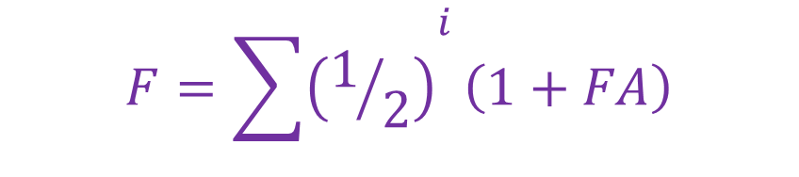
Calcolo del coefficiente di inincrocio in presenza di antenato comune inbred (metodo rapido)
Nell’esempio, il soggetto 1, del quale si vuole calcolare il coefficiente di inincrocio, ha uno dei due antenati comuni (soggetto 6) a sua volta inincrociato (figlio di cugini primi, 8 e 9).
Si calcola prima il coefficinte di inincrocio dell’antenato comune (sog. 6), quindi si procede come in precedenza per l’anello 1-7, utilizzando la formula riportata sotto, in cui il coeff. di inincrocio dell’antenato 6 è indicato con F_{A}
$$F={\sum{\left(1/2\right)}}^{i}\left(1+FA\right)$$
Razionale della formula spiegato alla lavagna

Slide 20
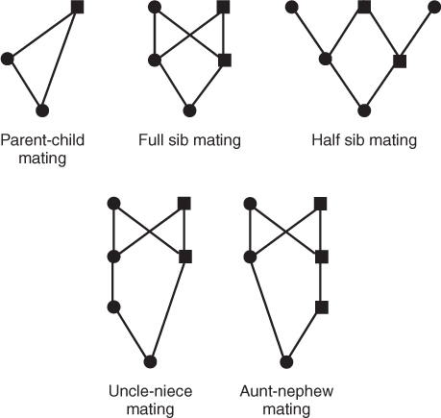
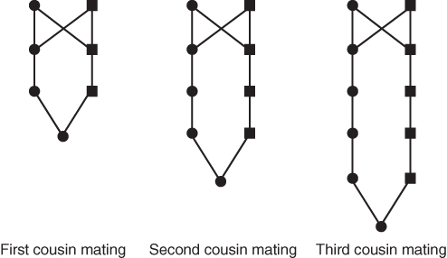
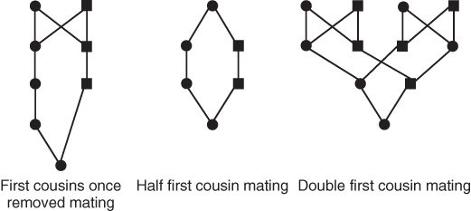
Diversi tipi di incrocio tra parenti

Slide 21
Coefficiente di inincrocio e coefficiente di parentela
Biological relationship | Coefficiente di parentela (r) | Coefficiente di consanguineità o di inincrocio (F)
Incestª | 0.5 (1/2) | 0.25 (1/4)
Uncle–niece | 0.25 (1/4) | 0.125 (1/8)
First cousin | 0.125 (1/8) | 0.0625 (1/16)
Second cousin | 0.0313 (1/32) | 0.0156 (1/64)
Third cousin | 0.0078 (1/128) | 0.0039 (1/256)
ª Incest defined as a father–daughter, mother–son or brother–sister relationship.
Il coefficiente di parentela (r) corrisponde alla proporzione di genoma condivisa per discendenza tra due individui.
Il coefficiente di consanguineità (F) tra due individui corrisponde alla probabilità che due alleli (uno per individuo) ad un determinato locus siano uguali per discendenza.
Il coefficiente di inincrocio (F) di un individuo corrisponde alla probabilità che i due alleli ad un determinato locus siano uguali per discendenza. Numericamente corrisponde al coefficiente di consanguineità tra i genitori dell’individuo e viene indicato con lo stesso simbolo (F)

Slide 22
La parentela nel Codice Civile
Art. 74. Parentela. - La parentela è il vincolo tra le persone che discendono da uno stesso stipite.
Art. 75. Linee della parentela. - Sono parenti in linea retta le persone di cui l'una discende dall'altra; in linea collaterale quelle che, pur avendo uno stipite comune, non discendono l'una dall'altra.
Art. 76. Computo dei gradi. - Nella linea retta si computano altrettanti gradi quante sono le generazioni, escluso lo stipite.
Nella linea collaterale i gradi si computano dalle generazioni, salendo da uno dei parenti fino allo stipite comune e da questo discendendo all'altro parente, sempre restando escluso lo stipite.
Art. 77. Limite della parentela. - La legge non riconosce il vincolo di parentela oltre il sesto grado, salvo che per alcuni effetti specialmente determinati.
Art. 78. Affinità. – L’affinità è il vincolo tra un coniuge e i parenti dell'altro coniuge.
La parentela nel Codice di diritto canonico
Can. 108 - §1. La consanguineità si computa per linee e per gradi.
§2. Nella linea retta tanti sono i gradi quante le generazioni, ossia quante le persone, tolto il capostipite.
§3. Nella linea obliqua tanti sono i gradi quante le persone in tutte e due le linee insieme, tolto il capostipite.
Can. 109 - §1. L'affinità sorge dal matrimonio valido, anche se non consumato, e sussiste tra il marito e i consanguinei della moglie, e parimenti tra la moglie e i consanguinei del marito.
Notes:
C’è una sostanziale concordanza tra codice civile e chiesa nel definire il grado di parentela/consanguineità, ma entrambi differiscono «numericamente» dalla definizione genetica di parentela/consanguineità. Nel primo caso, ad esempio, genitori-figli hanno un grado di consanguineità maggiore rispetto a coppie di fratelli, mentre geneticamente la quantità di genoma condivisa è la medesima (stesso coefficiente P, r e F).
Ulteriore confusione viene dalla definizione dei gradi di parentela usati nella lingua corrente (esempio cugini di secondo grado, terzo grado ecc.)

Slide 23
Inincrocio nelle popolazioni
L’effetto principale dell’inincrocio nelle popolazioni è quello di determinare una diminuzione dei genotipi eterozigoti a favore degli omozigoti:
Un esempio efficace è quello relativo ad una popolazione di piante nella quale avvenga solo autofecondazione:
P: Aa x Aa
F1: 25% AA 50% Aa 25% aa
F2:
37.5% AA 25% Aa 37.5% aa
F3:
43.75% AA 12.5% Aa 43.75% aa
Metà eterozigoti ad ogni generazione: H_{t} = H₀ (½)^{t}

Slide 24
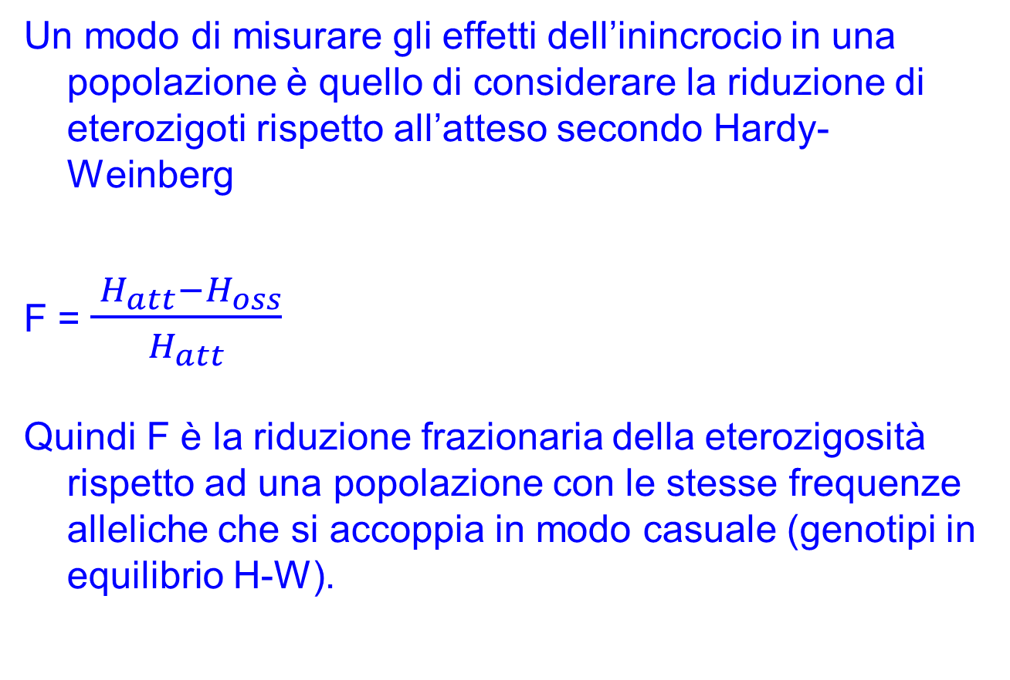
Inincrocio nelle popolazioni

Slide 25
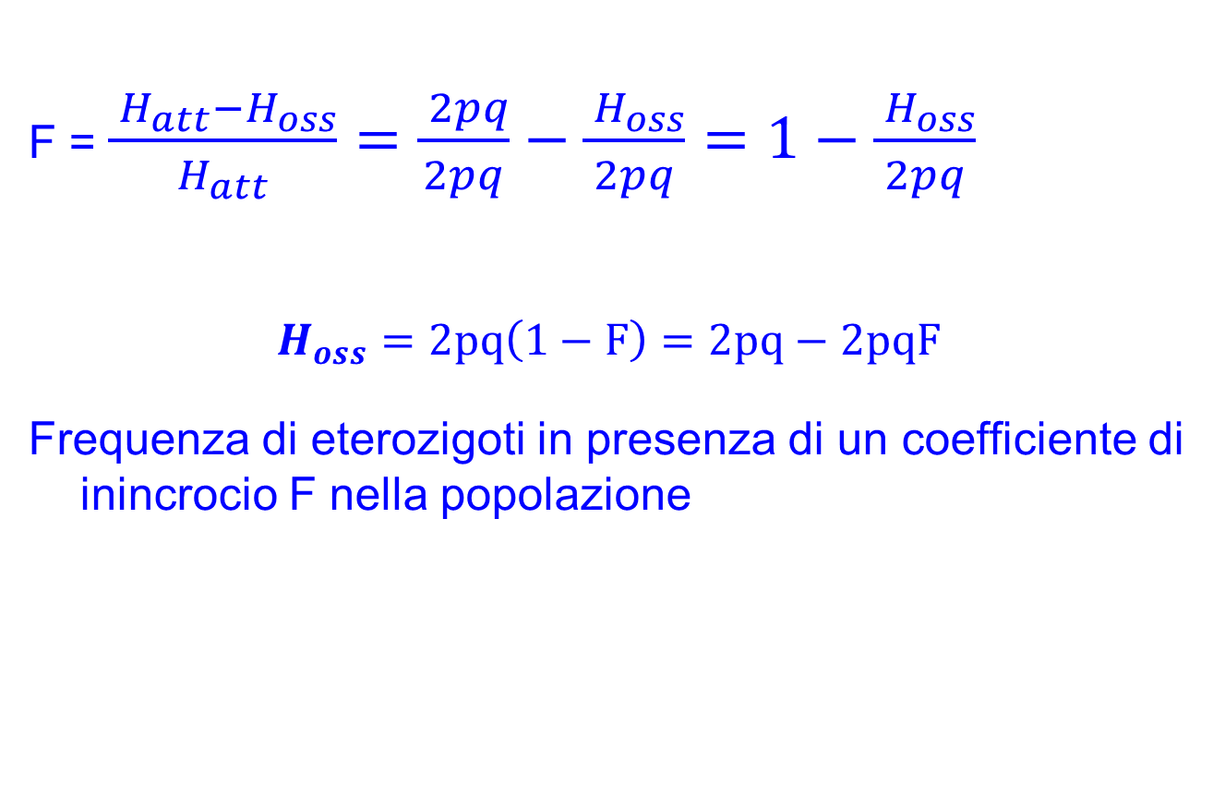
Inincrocio nelle popolazioni

Slide 26
Frequenza degli omozigoti A₁A₁ con inincrocio:
p = P+½H_{oss} P = p - ½H_{oss}
Abbiamo appena definito H_{oss =} 2pq(1-F)
quindi
P = p - pq(1-F)
P = p - p(1-p)(1-F)
P = p - p + p² +pF - p²F
P = p²(1-F) + pF oppure P = p² + pF(1-p) = p² + pqF

Slide 27
Frequenze genotipiche
(1) accoppiamento casuale (F = 0, equilibrio H-W)
A₁A₁ p²
A₁A₂ 2pq
A₂A₂ q²
(2) inincrocio (F > 0)
A₁A₁ p² + pqF
A₁A₂ 2pq - 2pqF
A₂A₂ q² + pqF
(3) inincrocio estremo (F = 1)
A₁A₁ p (si deriva dalla precedente ponendo F =1)
A₁A₂ 0 (si deriva dalla precedente ponendo F =1)
A₂A₂ q (si deriva dalla precedente ponendo F =1)

Slide 28
Abbiamo ricavato le frequenze genotipiche in una popolazione inincrociata partendo da una definizione di inincrocio relativa alla perdita di eterozigosità.
Ma questa definizione è equivalente a quella data inizialmente in termini probabilistici?

Slide 29
Definizione probabilistica del coefficiente di inincrocio in una popolazione:
F = Probabilità di estrarre due alleli (ad un locus) che siano uguali per discesa
Ovvero probabilità che un individuo sia autozigote (ad un determinato locus)
Se estraiamo da una popolazione con coefficiente di inincrocio F due alleli ad un qualsiasi gene (i due alleli omologhi di un individuo), ci sono due possibilità
I due alleli sono autozigoti (probabilità F) (ovvero l’individuo è autozigote)
I due alleli sono allozigoti (probabilità 1-F) (ovvero l’individuo è allozigote)
Se i due alleli sono allozigoti, l’individuo avrà probabilità p², 2pq e q² di essere A₁A₁, A₁A₂ o A₂A₂, rispettivamente.
Se i due alleli sono autozigoti, l’individuo non potrà essere A₁A₂, e avrà probabilità p e q di essere A₁A₁ o A₂A₂, rispettivamente.
Avremo quindi:
A₁A₁ p²(1-F) + pF = P
A₁A₂ 2pq(1-F) = H
A₂A₂ q²(1-F) + qF = Q
Queste sono le stesse frequenze genotipiche ottenute partendo da una definizione di F basata sulla riduzione di eterozigosità.
Le due definizioni di F sono quindi equivalenti

Slide 30
Conseguenze dell’inincrocio nelle popolazioni
Conseguenze dannose dell’inincrocio nelle popolazioni
DEPRESSIONE DA ININCROCIO
Riduzione della capacità riproduttiva e della sopravvivenza
(riduzione della fitness riproduttiva)
Può portare a rischio di estinzione
La depressione da inincrocio è dovuta generalmente all’aumento di alleli recessivi dannosi in omozigosi
Notes:
R = [(1-F)q² +Fq]/q² =
R = (q² / q²) - (Fq² / q²)+ (Fq / q²)
R = 1 – F + F/q.
Essendo q<1 ne consegue che F/q >F e quindi la quantità (F/q – F) è sempre positiva e quindi sarà sempre maggiore di 1 la quantità R = 1 + (F/q – F).

Slide 31
Conseguenze dell’inincrocio nelle popolazioni
Per una popolazione in cui l’allele dannoso abbia frequenza q, la depressione da inincrocio può essere misurata con R, il rapporto tra la frequenza degli omozigoti recessivi nella popolazione inincrociata e la frequenza degli omozigoti recessivi di una popolazione non inicrociata:
R = freq (aa) con F≠ 0 / freq (aa) con F = 0
R = [q² +pqF]/q²
con un semplice passaggio algebrico R = 1 + (pF/q)
Da cui si vede che:
R è sempre >1,
La proporzione di affetti aumenta all’aumentare di F
Gli effetti sono tanto più importanti quanto più l’allele è raro

Slide 32
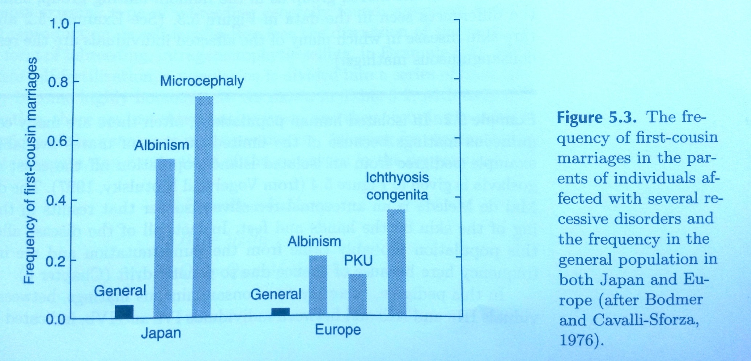
Conseguenze dell’inincrocio nelle popolazioni
Esempio: per una malattia recessiva comune, in cui l’allele recessivo ha una frequenza pari a 1%, in un gruppo caratterizzato da un coefficiente di inincrocio pari a 1/16 (uguale a quello che si osserva tra cugini primi) avremo R = 1 + (pF/q) = 1+ 0.99×0.0625/0.01 = 7.2, ovvero una prevalenza di 7.2 volte più elevata della malattia che nella popolazione normale.

Slide 33
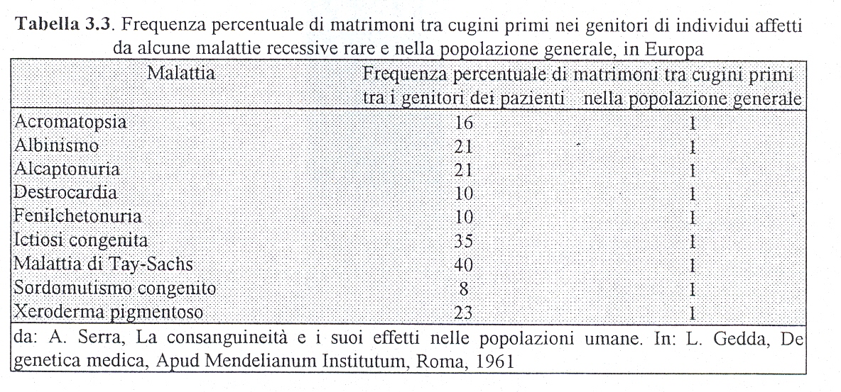

Slide 34
Altri tipi di accoppiamento non casuale
Accoppiamento assortativo positivo
Si ha quando la scelta del partner avviene in base ad un determinato fenotipo
Le conseguenze sono analoghe a quelle dell’inincrocio, ma limitate al locus/i che determina quel fenotipo (ed ai loci in linkage disequilibrium)

Slide 35
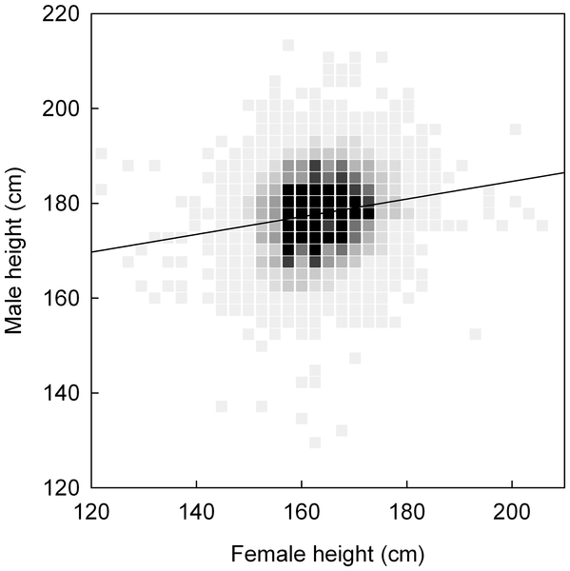
Nell’uomo c’è accoppiamento assortativo positivo per l’altezza, il colore della pelle, ed intelligenza. Si verifica anche tra individui con determinate patologie
The positive correlation between female and male height (r = .18). Lumination indicates frequency of occurrence (lightest color <20 couples; darkest color >200 couples).
Stulp G, Buunk AP, Pollet TV, Nettle D, et al. (2013) Are Human Mating Preferences with Respect to Height Reflected in Actual Pairings?. PLoS ONE 8(1): e54186. doi:10.1371/journal.pone.0054186

Slide 36
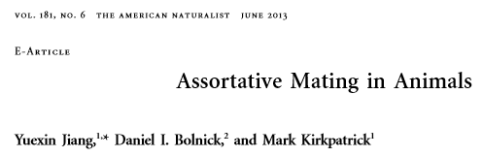
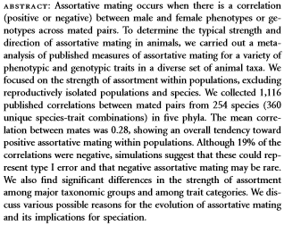
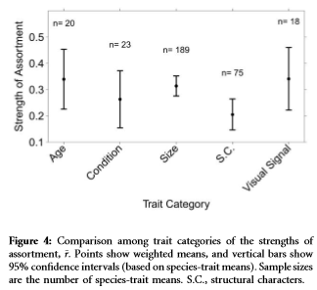
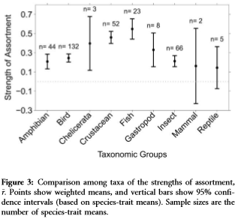
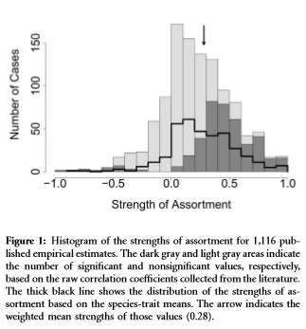
L’accoppiamento assortativo
è molto diffuso tra gli animali

Slide 37
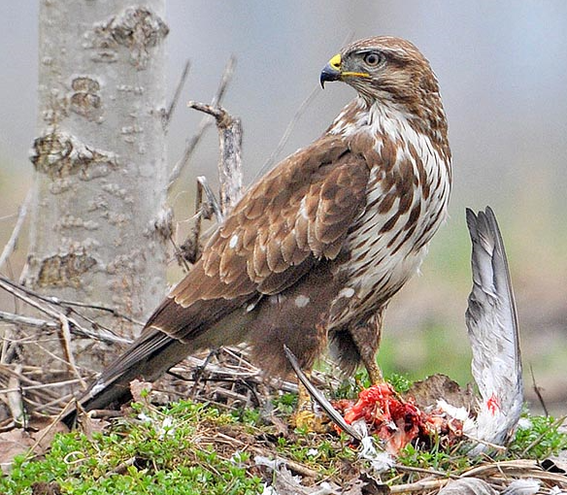
Un esempio di accoppiamento assortativo
positivo particolare
Nella poiana (Buteo buteo), il colore del piumaggio è determinato da un singolo locus biallelico codominante, con eterozigoti che mostrano piumaggio di colore intermedio tra i due omozigoti.
E’ stato osservato che le unioni tra omozigoti dello stesso tipo erano in largo eccesso (dark x dark; light x light) rispetto alle unioni light x dark.
In questo specifico caso di accoppiamento assortativo positivo, tuttavia, la scelta del partner è dovuta ad imprinting materno: la scelta avviene in base al colore del piumaggio della madre.
Questo tipo di scelta del partner è stata osservata anche in altre specie di uccelli.

Slide 38
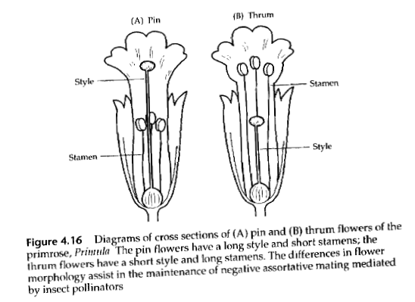
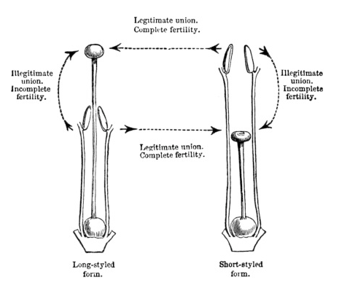
Un esempio di accoppiamento assortativo
negativo nelle piante

